Slide 1
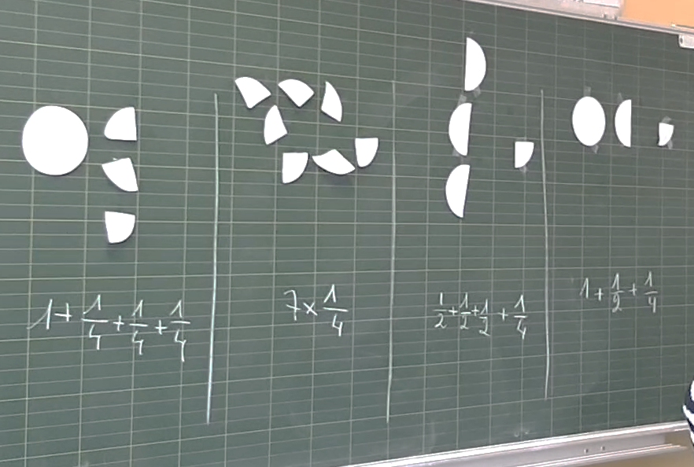
Séance 0 – Partage de gâteaux

Slide 2
Groupe de 4 élèves
Défi 1 : « votre groupe a 8 gâteaux, vous devez vous les partager équitablement »
Défi 2 : « votre groupe a 7 gâteaux, vous devez vous les partager équitablement »
Défi 3 : « votre groupe a 5 gâteaux, vous devez vous les partager équitablement »

Slide 3
Groupe de 4 élèves
Défi 1 : « votre groupe a 8 gâteaux, vous devez vous les partager équitablement »
Défi 2 : « votre groupe a 7 gâteaux, vous devez vous les partager équitablement »
Défi 3 : « votre groupe a 5 gâteaux, vous devez vous les partager équitablement »

Slide 4
Déroulé
Annoncer les 3 défis
Préciser « équitablement »

Slide 5
Déroulé
2. Défi 1
Partage
Étiquette
Mise en commun

Slide 6
Déroulé
3. Défi 2
Partage
Vérification
Étiquette
Mise en commun

Slide 7
Déroulé
4. Mise en commun
Affichage
Questions : découpage ? Pareil ?
Recueil des réponses
Écritures mathématiques

Slide 8
Déroulé
4. Mise en commun
Repositionner + écritures mathématiques

Slide 9
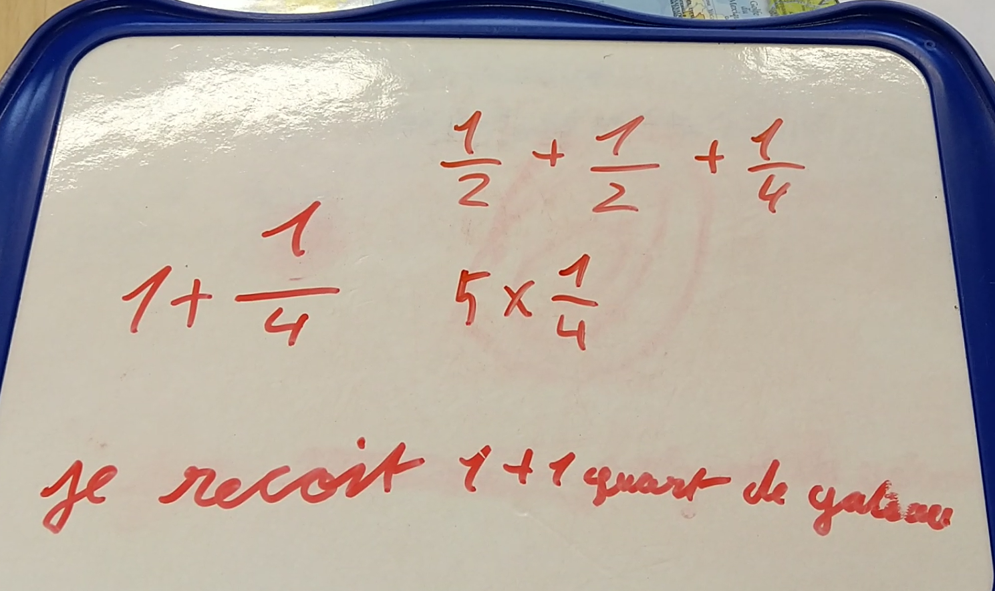
Déroulé
5. Défi 3
Partage
Réinvestir l’écriture
Mise en commun

Slide 10
Déroulé
6. Bilan
Plus que 1 mais pas 2
Nouvelle écriture
Plusieurs écritures possibles

